Slide 1
Be Lopesan !
by Turismatiks

Slide 2
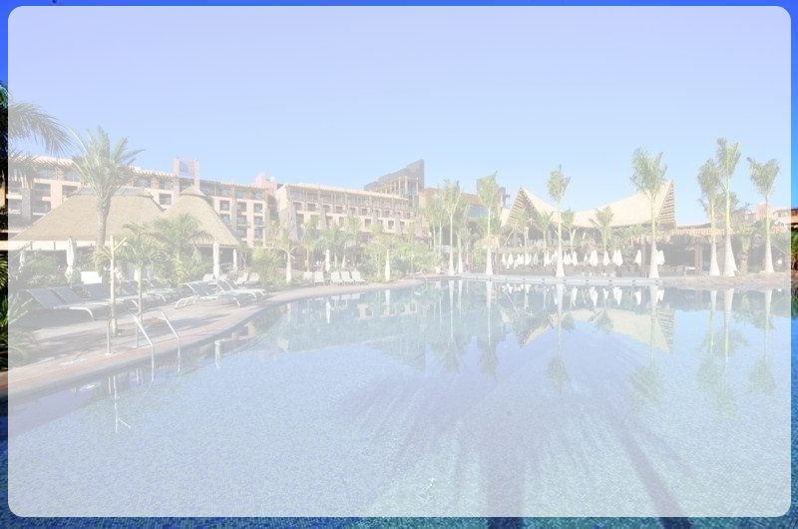
OBJETIVOS
Captar nuevos clientes
Fidelizar

Slide 3
2 tipos
Cliente nuevo
Habitual

Slide 4
Habitual
Acumulando puntos
511
Canjeables por
Haciendo uso de las instalaciones y servicios

Slide 5
Nuevos clientes
+Puntos

Slide 6
Promoción de la App
Web

Slide 7
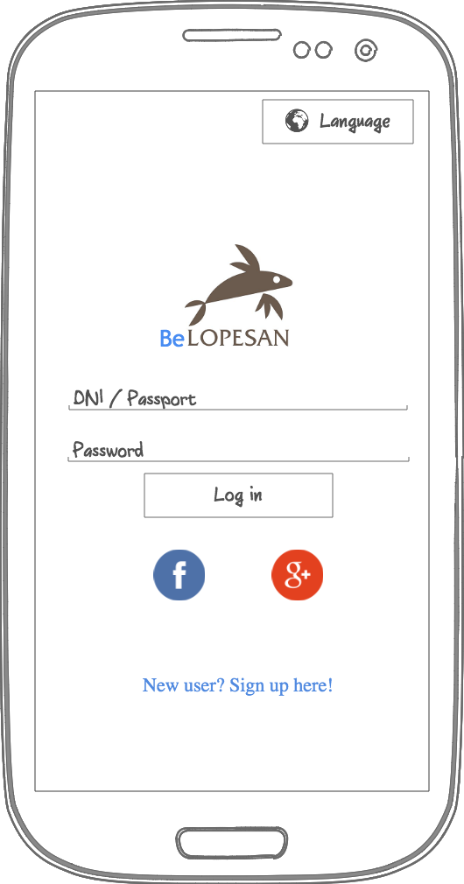
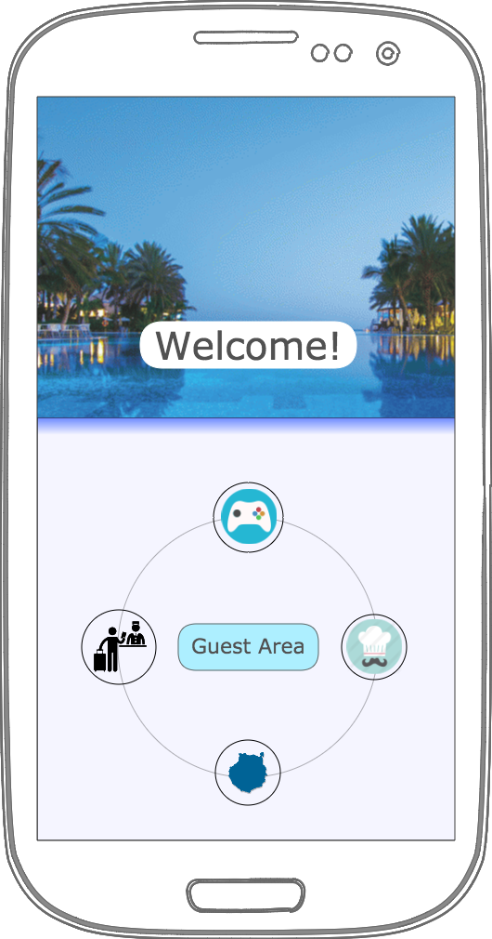
La App

Slide 8
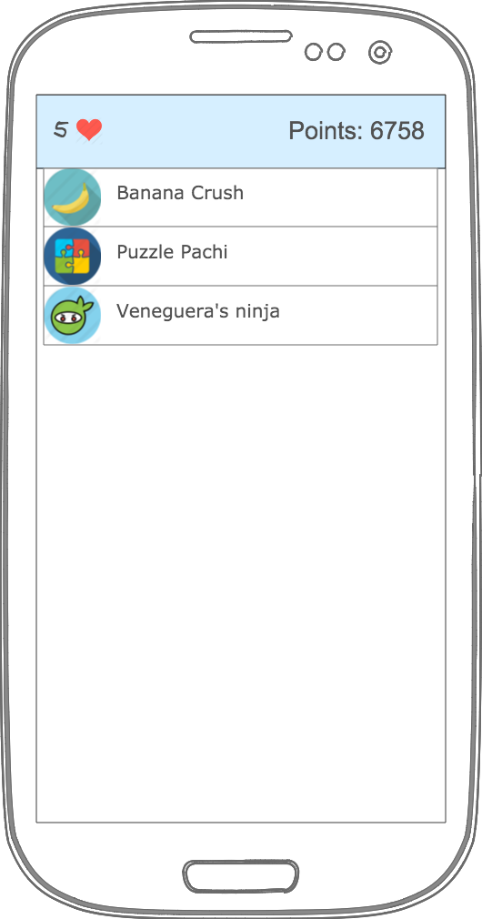
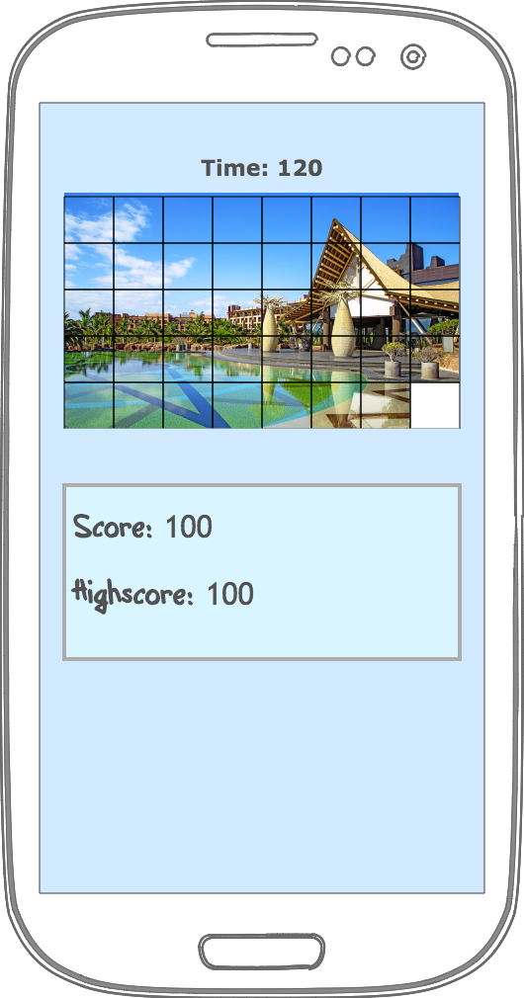
Minijuegos sencillos, para todo tipo de público

Slide 9
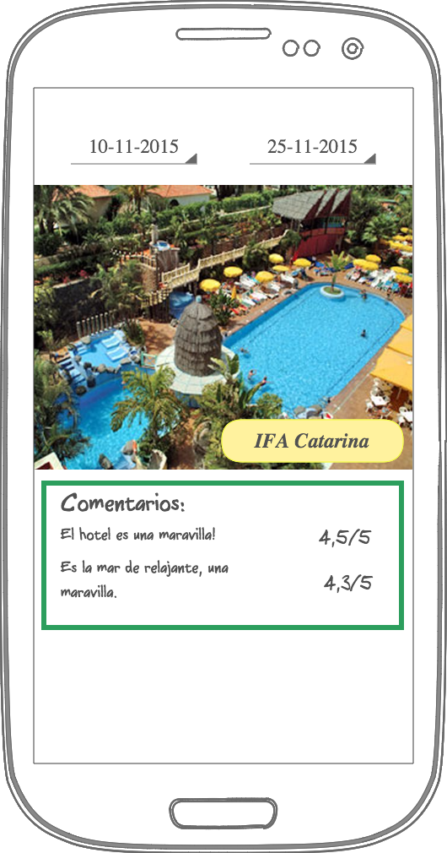
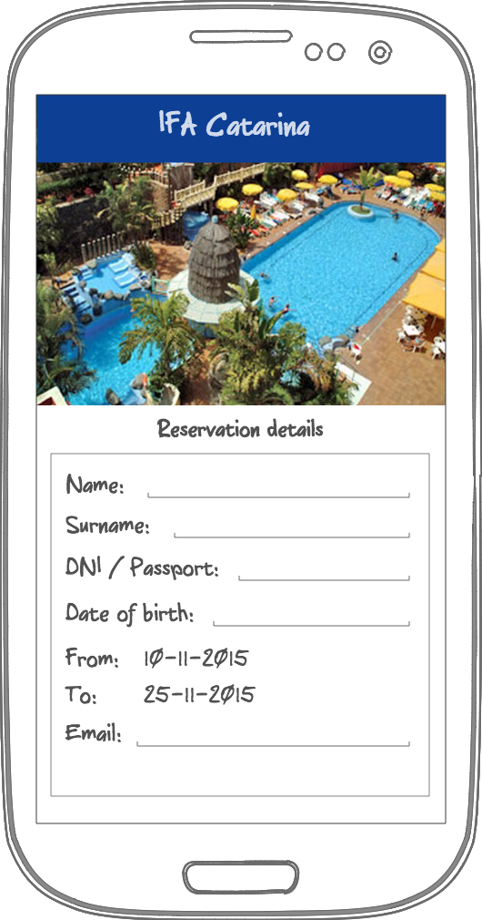
Conoce y reserva en los hoteles de la cadena

Slide 10
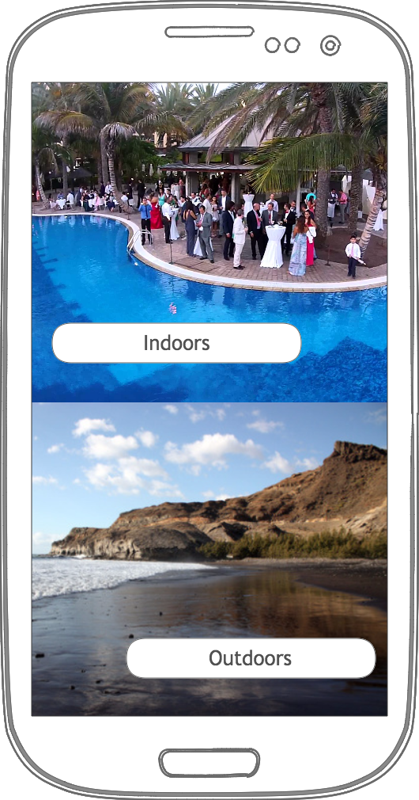
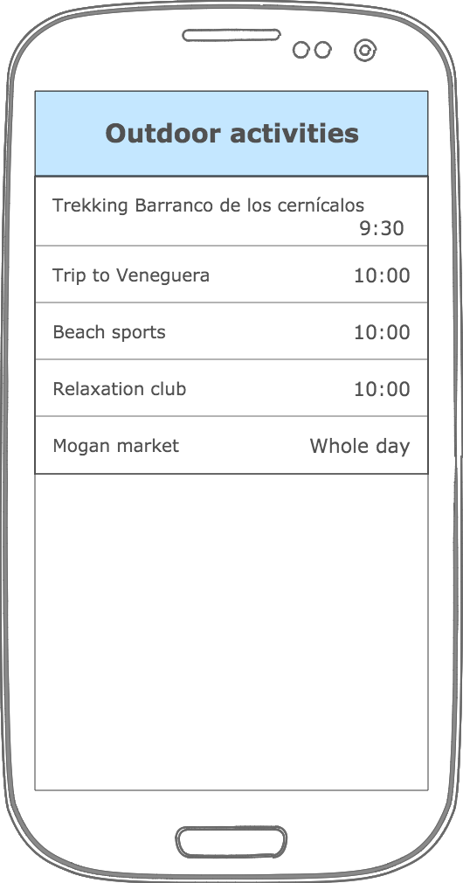
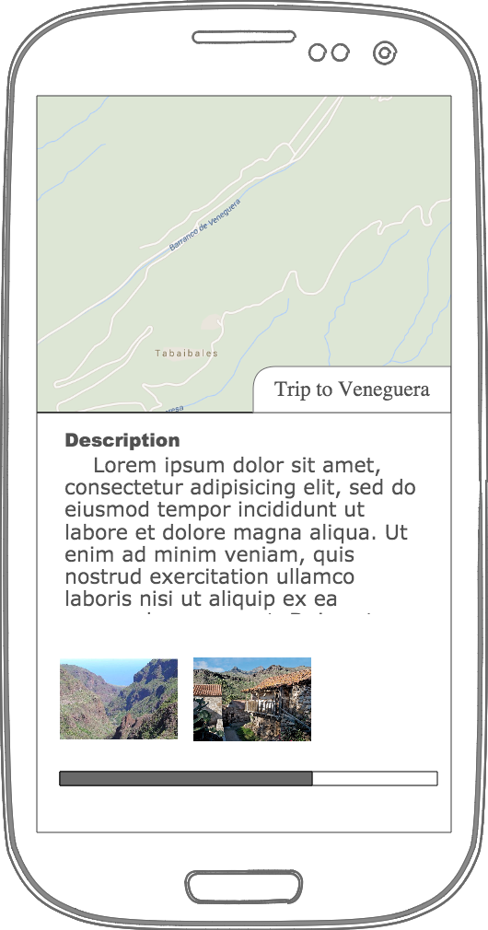
Conoce Gran Canaria
Participando en actividades dentro y fuera del hotel.

Slide 11
Playing is effortless,
Winning is amazing.

